Slide 1
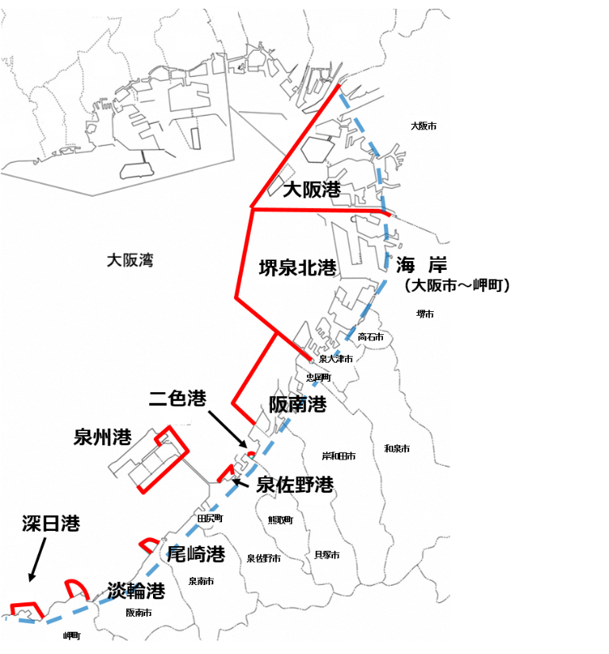
大阪“みなと”ビジョン
令和8年改訂版 【概要版】
２ 具体的な取組み
近年の日本の港湾は、中国や韓国の港湾をはじめ東アジア諸港の台頭により大きくその地位がゆらぎ、国際競争力が低下しています。とりわけ阪神港をはじめとする大阪湾諸港の地位の低下は、関西の経済・産業の成長に影響を及ぼすことが危惧されています。
大阪・関西は、世界的な地域間競争に勝ち抜くため、西日本のゲートウェイとしての機能強化を図り、国土構造の東西二極化の一極として日本の成長を牽引していく必要があり、大阪港は神戸港とともに阪神港として、国策である国際コンテナ戦略港湾の取組みを推進してきました。加えて、いわば、車の両輪として、大阪湾の中で同じ背後圏を共有する港湾として、大阪湾の中で縦割りにせず、広域的な視点から港湾管理の一元化をめざす必要があり、その第一ステップとして、令和２年10月１日に、府市において「大阪港湾局」を共同設置しました。
大阪“みなと”として大阪港と府営港湾を一元管理する「大阪港湾局」が取組む業務の方向性について、利用者をはじめ府民・市民の方にわかりやすくお示しするため、大阪“みなと”ビジョンを令和２年11月に策定し、取組を進めており、 令和４年には、国における「2050年カーボンニュートラル」の実現に向けた動きを踏まえ、「カーボンニュートラルポート（CNP）」形成に取り組んでいることなどを反映し、改訂しました。
今般、将来の気候変動を踏まえた対策や大阪港のフェリーターミナル再編の取組などを反映し、改訂版を作成しました。
万博後の持続的な成長・発展に向け、令和の時代を担う利用者に選択される港として、府市が一体となった相乗効果を発揮し、大阪・関西経済の一翼を担う大阪“みなと”の取組みを着実に進めてまいります。
⑴ モノの交流を増やす (港湾物流)
国際コンテナ戦略港湾（阪神港）の取組み
目 標
2020年代後半
外貿コンテナ取扱量（大阪“みなと”）
4,050万トン（277万TEU）
■貨物を集める「集貨」
■新たな貨物を産み出す「創貨」
■港湾施設の機能強化など「競争力強化」
物流拠点としての更なる機能強化
【戦略的なポートセールスの展開】
■奈良・三重方面等における共同集貨活動
■府市の顧客情報の共有・共同集貨活動での需要把握
■大阪港、府営港湾の両港利用に対する集貨インセンティブ
の実施、各港の強みを活かした戦略的な集貨・創貨策の推進
■阪神国際港湾㈱や大阪港埠頭㈱、堺泉北埠頭㈱と連携
したポートセールスの実施
【大阪港のコンテナ物流機能等の機能強化】
■大阪港主航路の増深・拡幅
■高規格コンテナターミナル整備推進（夢洲）
■道路、橋梁の拡幅、鉄道及びコンテナ車整理場等の整備
【大阪港フェリーターミナルの再編による機能強化】
■南港フェリーターミナルの拡張
■夢洲フェリーターミナルの整備
【堺泉北港の内航RORO等の機能強化】
■堺泉北港の埠頭再編（ターミナル整備、ヤード拡充等）による
外貿コンテナと内航ＲＯＲＯ等の機能強化
（助松・汐見沖埠頭）
【中古車輸出拠点の機能強化】
■堺泉北港への中古自動車の集貨促進
■夕凪2号岸壁を活用した機能強化
１ コンセプト
【大阪湾のエネルギー拠点としての機能維持・強化】
■原油やLNGなどの安定供給するための機能維持・拡大
大阪港湾局では、大阪港と府営港湾の強みを生かし、弱みを補完のうえ、全体で機能分担や最適配置を図り、大阪港及び府営港湾をヒト・モノ・コトがより一層交流する拠点として発展させ、安全・安心で良好な港湾環境のもと、背後圏にまで賑わいを図り、関西経済の発展の一翼を担うことをめざします。
【コンテナターミナルの効率化・生産性向上】
■CONPAS（新・港湾情報システム）の利用促進
■AI等を活用したターミナルの効率化・最適化
■コンテナラウンドユース（空コンテナ輸送を削減する仕組み）
～ヒト・モノ・コトの交流拠点 『大阪“みなと”』～
⑵ ヒトの交流により賑わう (クルーズ・まちづくり)
モ ノ の交流
【港湾物流】
（コンテナ・中古車など）
オール大阪でのクルーズ客船誘致
海上交通による交流機能の充実
大 阪 ・ 関 西 の
経 済・産 業 活 動
の 発 展
（Beyond EXPO 2025の取組みの一環）
■国際観光拠点の形成をめざす夢洲と、関西国際空港等を
つなぐ海上交通ネットワークの形成
■「お断りゼロ」の実現
■天保山岸壁の具体的取組み
・22万トン級対応（R6年度供用開始）
・客船ターミナル整備（R6年度供用開始）
■寄港地観光メニューの充実
相乗効果
目標
2028年
１00隻/年
ヒ ト の交流
【クルーズ・まちづくり】
（「お断りゼロ」など）
コ ト の交流
【システム】
（組織統合・効率化）
みなと・海岸のにぎわい創出
■沿岸市町のまちづくりと併せた、賑わい・憩いの創出に協力
防災【安全・安心】・環境【良好な港湾環境】
⑶ 安全で安心な大阪“みなと” (防災)
計画的な維持管理の推進
大阪港湾局の所管区域
総合的な防災対策
■技術や情報の共有、機能や安全性の把握による「予防
保全型」の維持管理の実施
≪大阪港湾局が進める主な取組み≫
大阪港と府営港湾での各港の特性を活かした集貨・創貨の推進
府市共同セミナー等ポートセールスの充実強化
大阪港と府営港湾で更なるクルーズ船の誘致(お断りゼロ)の実現
環境にやさしい(カーボンニュートラルポートの形成など)港づくり
夢洲を中心とした海上交通の更なる充実
港湾利用者の許認可申請窓口の共通化など、利用者サービスの向上
被災時におけるオール大阪での復旧対応など、防災機能の強化
など
■南海トラフ巨大地震に対する堤防等の耐震・液状化対策
の実施
■過去最大規模の台風を想定した埋立地における浸水対策
の実施
■高潮タイムラインの策定など沿岸市町での対策の推進
■将来の気候変動の影響を踏まえた堤防・防波堤の整備
⑷ クリーンでグリーンな大阪“みなと” (環境)
脱炭素化の取組み
目標
■大阪“みなと”におけるカーボンニュートラルポートの形成
【中期】2030年度：CO2排出量2013年比46％削減
【長期】2050年 ：カーボンニュートラルの実現
海洋環境保護の取組み
美しく親しみやすい大阪湾の再生
■海洋・港湾環境プログラム（グリーンアウォード・ESIプログラム）
に基づく認証船舶の利用促進
■ＬＮＧ燃料船の利用促進
■親水空間や水辺空間の整備・保全の推進
■地域住民などが参画した美しい港湾・海岸づくりの推進
⑸ 一元化によるコトの効率化 (システム)
利用者サービスの向上
防災機能の強化（ＢＣＰを改善・改良）
■継続更新申請の受付窓口の拡大
■上屋、荷さばき地の空き状況など府市港湾全体の情報提供
■府市一体となった危機管理体制の確立
■被災時における復旧に関する活動計画の策定
■早期復旧が困難な場合に岸壁等施設利用の相互補完

